Slide 1


metodika výuky
metodika výuky
ETIKETA NESLYŠÍCÍCH
metodika výuky

Slide 2

OBSAH
01. CÍL HODINY
02. PŘÍPRAVA UČITELE
03. PRŮBĚH HODINY
04. DOPORUČENÍ
05. TEORIE PRO TÉMA “ETIKETA NESLYŠÍCÍCH
06. EVALUACE

Slide 3


01. CÍL HODINY
1. Porozumění základním pravidlům etikety při komunikaci neslyšících.
2. Respektování odlišností a citlivý přístup v rozdílné komunikaci slyšících a neslyšících osob
3. Praktické využití naučených dovedností
4. Diskuze o bariérách a jejich překonávání.

Slide 4
02. PŘÍPRAVA UČITELE
POMŮCKY
Interaktivní tabule nebo projektor, počítač, připojení k internetu, připravené video.
VIDEO
Připravené video na téma “etiketa neslyšících”.
TEORIE
Teoretická příprava učitele v oblasti etikety.

Slide 5

03. PRŮBĚH HODINY
ÚVOD
1.Seznámení s tématem: Učitel žákům stručně představí téma hodiny - Etiketa neslyšících.
2. Promítnutí videa: Učitel pustí video.
Scénář videa:
Cíl videa: Upozornit studenty na důležitost znalostí základních pravidel etikety neslyšících
Děj videa: - Učitel seznamuje studenty s tématem hodiny, kterým je Etiketa neslyšících
- Zjišťuje, zda studenti znají pojem etiketa a zda chápou její důležitost v každodenním životě
- Postupně se ve videu odehrávají 3 scénky na téma: Pozdravy, Objednání a Dotaz na cestu.
- Studenti diskutují o tom, zda podobné situace zažili

Slide 6
03. PRŮBĚH HODINY
TEORETICKÁ ČÁST
3. Diskuse po videu:
Učitel se zeptá žáků na jejich dojmy z videa a otázky, které se jim s tématem spojily
4. Vysvětlení základních pojmů:
Co je to etiketa a proč je v každodenním životě důležitá.
V čem se liší etiketa neslyšících a slyšících osob.
Jaké situace viděli studenti ve videu a co bylo na chování osob špatně.
Základní pravidla etikety pozdravů, objednání v restauraci a v komunikaci s neslyšícími

Slide 7
03. PRŮBĚH HODINY
TVOŘIVÁ ČÁST
5. Zadání úkolu:
Učitel rozdělí studenty do skupin po 3 až 4 žácích.
Učitel zadá úkol každé skupině vymyslet situaci, na kterou by mohli vymyslet scénku
Žáci si vytvoří scénář scénky, kterou by chtěli spolužákům předvést a upozornit tak na pravidla slušného chování.
6. Příprava scénky:
Žáci pracují na svých zadáních, nacvičují scénky a diskutují o vybraném tématu
Učitel obchází jednotlivé skupiny a poskytuje podporu rady a pomáhá s jednotlivými situacemi, kteří si studenti vybrali.

Slide 8
03. PRŮBĚH HODINY
PREZENTACE A HODNOCENÍ
7. Prezentace jednotlivých situací - scének:
Každá skupinka představí situaci, kterou si vybrala pro svou scénku.
Studenti postupně přehrají své scénky podle připraveného scénáře.
Po shlédnutí scének se ostatní spolužáci pokusí popsat, co bylo na dané situaci správně a co bylo špatně
Navrhnou, jaká reakce by byla nejvhodnější a pokusí se sehrát scénku správně.
8. Diskuse a hodnocení:
Studenti se postupně vyjadřují k tomu, jestli podobné situace už zažili a jaké jsou jejich zkušenosti
Diskuse o tom, jaké zažili jiné prohřešky proti etiketě
Reflexe toho, co se žáci nového naučili o etiketě a jejich pravidlech.

Slide 9
03. PRŮBĚH HODINY
ZÁVĚR HODINY
9. Shrnutí:
Učitel shrne hlavní body hodiny: co je to etiketa a jaká jsou specifika etikety neslyšících
Stručně shrne obsah 3 situací, které viděli studenti ve videu a společně si připomenou základní pravidla komunikace neslyšících
Učitel ocení snahu a kreativitu žáků v průběhu hodiny.
Krátká diskuse o tom, co se žákům nejvíce líbilo nebo co by se chtěli příště dovědět více

Slide 10

04. DOPORUČENÍ PRO UČITELE
Připravit se na možné otázky žáků týkající se rozdílů mezi etiketou neslyšících a slyšících osob.
Mít připravené různé příklady situací, na kterých by si mohli ukázat pravidla slušného chování
Být připraven na to, že někteří žáci mohou potřebovat více času nebo podpory při přípravě scénáře a scének
Povzbuzovat žáky k tomu, aby přemýšleli kreativně a uměli vyjádřit své pocity a zkušenosti

Slide 11
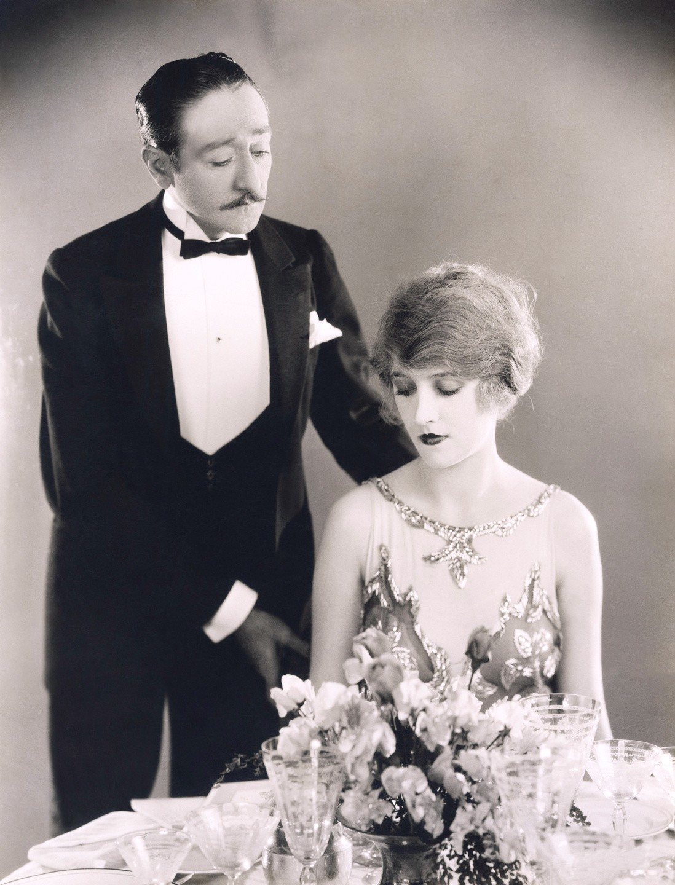

05. TEORIE PRO TÉMA “RELKAMA”
CO JE TO ETIKETA
Etiketa je soubor pravidel a norem, které určují vhodné chování ve společenských a profesních situacích. Zahrnuje způsoby, jakým lidé komunikují, oblékají se, stolují, zdraví se a chovají se k ostatním. Etiketa je založena na kulturních a sociálních zvyklostech, které se mohou lišit v závislosti na zemi, regionu nebo skupině lidí

Slide 12
05. TEORIE PRO TÉMA “RELKAMA”
PROČ JE ETIKETA DŮLEŽITÁ
Respekt a ohleduplnost: Etiketa ukazuje respekt a ohleduplnost vůči ostatním lidem. Pomáhá vytvářet příjemné a harmonické prostředí, kde se lidé cítí vážení a ocenění.
Zlepšení komunikace:
Dodržování pravidel etikety usnadňuje efektivní a jasnou komunikaci. Pomáhá předcházet nedorozuměním a konfliktům tím, že poskytuje jasné a očekávané způsoby interakce
Profesionalita:
V profesním prostředí je etiketa klíčová pro budování dobrého dojmu a udržení profesionálních vztahů. Pomáhá při prezentaci sebe sama jako kompetentního a důvěryhodného jednotlivce

Slide 13

05. TEORIE PRO TÉMA “RELKAMA”
PROČ JE ETIKETA DŮLEŽITÁ
Společenská soudržnost: Etiketa podporuje společenskou soudržnost tím, že poskytuje strukturu pro společenské interakce. Pomáhá lidem cítit se pohodlně a jistě v různých společenských situacích. Vytváření dobrých vztahů:
Dodržování etikety pomáhá budovat a udržovat dobré vztahy s ostatními lidmi. Projevuje zájem a empatii vůči druhým, což je základem pro dlouhodobé a pozitivní vztahy
Reprezentace kultury a tradic:
Etiketa je často odrazem kulturních a historických tradic. Pomáhá zachovávat a předávat tyto tradice dalším generacím a podporuje kulturní identitu a hrdost

Slide 14

05. TEORIE PRO TÉMA “RELKAMA”
SPECIFIKA ETIKETY NESLYŠÍCÍCH
Etiketa neslyšících se v některých ohledech liší od obecné etikety, protože zohledňuje specifické potřeby a komunikační metody neslyšících osob

Slide 15
05. TEORIE PRO TÉMA “RELKAMA”
KLÍČOVÉ ODLIŠNOSTI
Oční kontakt:
Udržování očního kontaktu je při komunikaci s neslyšícími zásadní. Je důležité, aby neslyšící osoba mohla sledovat vaši tvář a ústa pro lepší porozumění.
Zřetelná artikulace:
Mluvte jasně a pomalu, aniž byste přehnaně artikulovali. Neslyšící osoby mohou odezírat ze rtů, proto je důležité, aby byla vaše ústa viditelná a pohyb přirozený.
Použití znakového jazyka:
Pokud umíte znakový jazyk, použijte ho. I základní znalosti znaků mohou výrazně zlepšit komunikaci. Pokud neovládáte znakový jazyk , můžete použít jednoduchá gesta a mimiku.
Vizuální signály:
Neslyšící lidé často spoléhají na vizuální signály. Například místo volání jména můžete použít mávání nebo lehké poklepání na rameno, abyste upoutali pozornost.

Slide 16
Psaní a technologie:
V některých situacích může být efektivní komunikace pomocí psaného textu nebo technologií, jako jsou textové zprávy nebo speciální aplikace pro překlad znakového jazyka. Při specifických situacích, kdy potřebujeme své přání vyjádřit přesně, je vhodné použít telefon a napsat svůj požadavek pro lepší pochopení
Pozdrav a etiketa při setkání:
Místo verbálního pozdravu můžete použít vizuální pozdravy, například mávání. Je také běžné, že se lidé pozdraví znakovým jazykem. Pozor na přehnaná gesta a přehnanou mimiku, může působit neuctivým dojmem
Přizpůsobení prostředí:
Ujistěte se, že prostředí je přizpůsobeno potřebám neslyšících, například dostatečné osvětlení pro lepší vizuální komunikaci nebo odstranění překážek, které by mohly bránit ve výhledu.
Trpělivost a respekt:
Buďte trpěliví a respektujte tempo komunikace. Neslyšící osoba může potřebovat více času na porozumění a reakci. Nikdy nepředpokládejte, že neslyšící osoba nemůže rozumět nebo komunikovat

Slide 17
Týmová práce a začlenění:
Pokud se neslyšící osoba účastní skupinové diskuse, zajistěte, aby měla možnost sledovat, kdo mluví. Může být užitečné, pokud jeden člověk v týmu používá znakový jazyk nebo pomáhá s překlady
Respektujte osobní prostor:
Používejte lehké doteky pouze tehdy, pokud je to vhodné a respektované. Vyhněte se přehnanému fyzickému kontaktu, pokud si nejste jisti, že je vítán

Slide 18
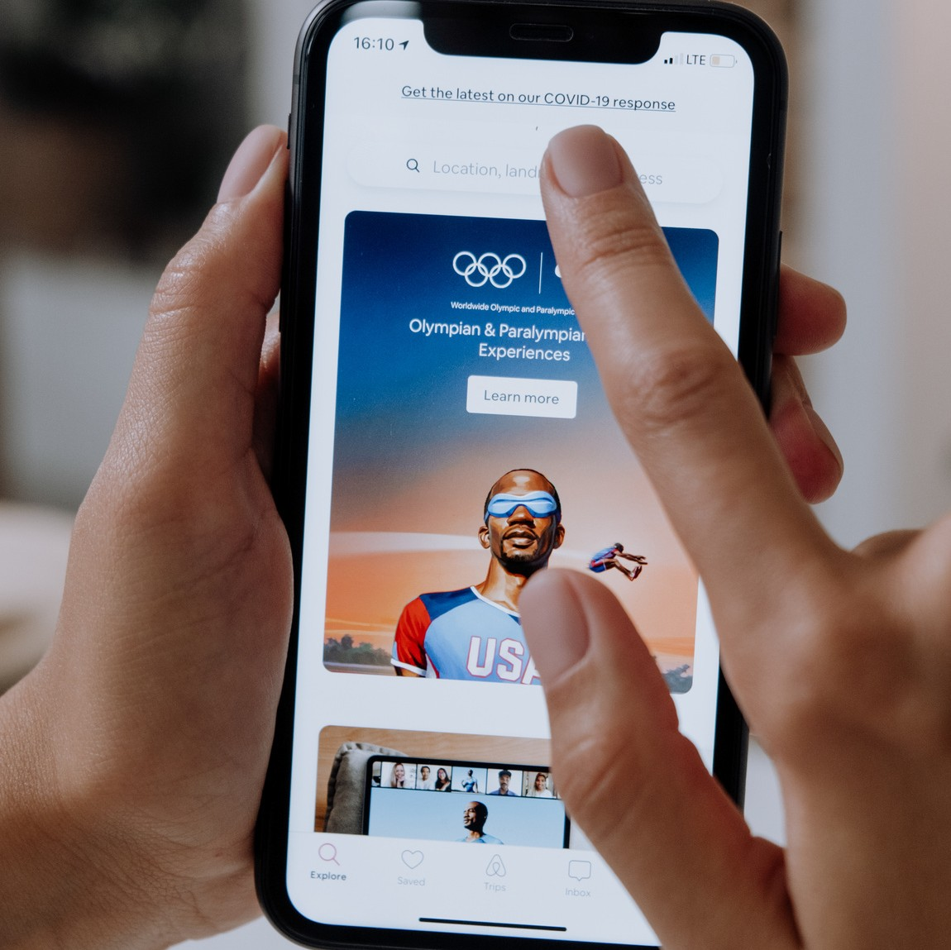
05. TEORIE PRO TÉMA “RELKAMA”
NEPŘÍPUSTNÉ CHOVÁNÍ
Nerespektování osobního prostoru: Nedodržování přiměřené vzdálenosti při komunikaci nebo nadměrné dotyky bez souhlasu druhé osoby.
Nerespektování soukromí: Nepřiměřené dotazy nebo intruzivní otázky, které se dotýkají osobních životů ostatních lidí.
Nepřiměřené chování při jídle: Hlasité žvýkání, mluvení s plnou ústní nebo nevhodné chování při stolování, jako je například zírání na mobilní telefon.
Nedodržování základních pravidel hygieny: Nečisté oblečení, zanedbaný vzhled nebo špatná osobní hygiena.

Slide 19

NEPŘÍPUSTNÉ CHOVÁNÍ
Nelichotivé komentáře nebo kritika:
Nepřiměřená kritika nebo urážky na adresu druhých lidí
Nedodržování dohod nebo slibů: Nedodržování dohod, nedodání slibu nebo nečekané změny plánů bez včasného upozornění.
Neslušné nebo nevhodné chování: Vulgární řeč, nevhodné vtipy nebo chování, které může být považováno za urážlivé nebo nevhodné v dané situaci
Nerespektování kulturních rozdílů: Nedodržování a respektování kulturních zvyklostí a tradic, zejména při cestování nebo v mezinárodních situacích.
Nedodržování základních pravidel bezpečnosti: Nedodržování bezpečnostních a zdravotních pravidel, které mohou ohrozit ostatní lidi nebo narušit prostředí

Slide 20
06. EVAULACE
1. HODNOCENÍ TEORETICKÉ ČÁSTI
Kvíz nebo test:
Připravte krátký kvíz nebo test obsahující otázky týkající se klíčových bodů teorie Etikety
Otázky mohou zahrnovat následující témata
- Jaké jsou prohřešky proti Etiketě.
- V čem se liší Etiketa slyšících a neslyšících osob.
- Pravidla pozdravů
- Podání ruky a představování
- Kulturní rozdíly v Etiketě v různých částech světa
Hodnoťte přesnost odpovědí a porozumění studentů.
Diskuse a aktivní účast:
Sledujte, jak studenti přispívají do diskuse během teoretické části.
Ohodnoťte studenty za jejich aktivní účast, originalitu scének a názornost příkladů.
Zohledněte jejich schopnost kriticky přemýšlet a aplikovat znalosti do praxe.

Slide 21
06. EVAULACE
3. HODNOCENÍ TVOŘIVÉ ČÁSTI
Kreativita a originalita: Hodnoťte studenty na základě originality jejich scénky a zda převáděná situace měla praktický přínos pro ostatní
Vizualita: Hodnoťte, jak se podařilo studentům vyjádřit vizuálně a čitelně pro ostatní předváděnou situaci. Sledujte, zda scénka upoutala pozornost spolužáků a jak ji pochopili.
Dodržování pravidel Etikety: Ohodnoťte, jak dobře studenti integrovali pravidla Etikety do své scénky a jak dokázali ostatním vysvětlit, jaká je správná reakce v jednotlivých situacích.

Slide 22
06. EVAULACE
3. PREZENTACE A HODNOCENÍ
Prezentace:
Hodnoťte schopnost studentů prezentovat vybranou situaci z každodenního života před třídou
Zohledněte jasnost a strukturu jejich prezentace, schopnost vysvětlit srozumitelně pravidla Etikety, kterými se ve své scénce zabývali
Sledujte, jak dobře studenti dokážou argumentovat a obhájit své rozhodnutí
Zapojení do diskuse:
Hodnoťte účast studentů v diskusi o Etiketě a o konkrétních situací, kterou si jejich spolužáci vybrali
Sledujte, jak dokážou poskytovat konstruktivní zpětnou vazbu a vyjadřovat své názory.

Slide 23


ZNÁMKOVÁNÍ NA ZÁKLADĚ BODŮ
Výborně (1): 45-50 bodů
Chvalitebně (2): 40-44 bodů
Dobře (3): 35-39 bodů
Dostatečně (4): 30-34 bodů
Nedostatečně (5): méně než 30 bodů

Slide 24

BARTÁKOVÁ, ZDEŇKA. EVALUACE VE VZDĚLÁVÁNÍ DOSPĚLÝCH. ONLINE.
DIPLOMOVÁ PRÁCE. OLOMOUC: UNIVERZITA PALACKÉHO V OLOMOUCI,
FILOZOFICKÁ FAKULTA. 2015. DOSTUPNÉ Z: HTTPS://THESES.CZ/ID/HTAPKP/.
OBRÁZKY: CANVA.COM
ZDROJE:

Slide 25

Spolufinancováno z fondů EU. Vyjádřené názory a názory jsou výhradně názory autora (autorů) a nemusí nutně odrážet názory a názory Evropské unie nebo Nadace pro rozvoj vzdělávacího systému. Nenese za ně odpovědnost ani Evropská unie, ani Nadace pro rozvoj vzdělávací soustavy.

